Slide 1
Сауат ашу
1-сынып
104-сабақ
Табиғатқа саяхат
Зз дыбысы мен әрпі

Slide 2
Сабақтың тақырыбы:
Зз дыбысы мен әрпі
Сабақтың мақсаты:
1. 1. 4. 1 .Мәтіннің мазмұнын тақырыбы немесе оның иллюстрациясы бойынша болжау
1.9 Сөздерді, дыбыстарды орфоэпиялық нормаларға сәйкес дұрыс айту

Slide 3
«Ой шақыру» жұмбақ жасыру
Ұшады қанатсыз,
Зырлайды аяқсыз.

Slide 4

Зымыран

Slide 5
Зз
дыбысы мен әріпі

Slide 6
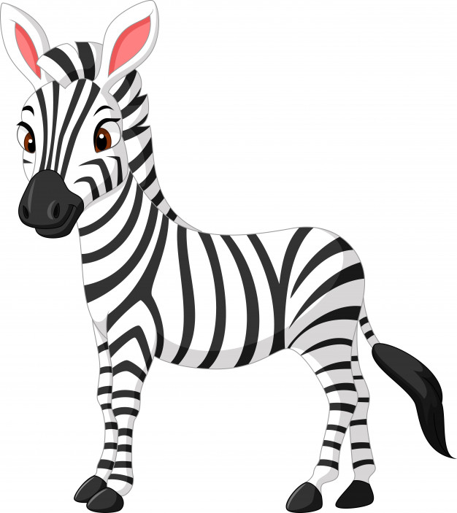
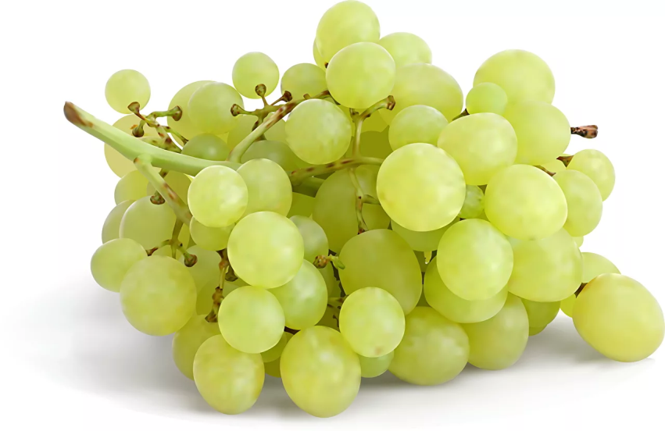
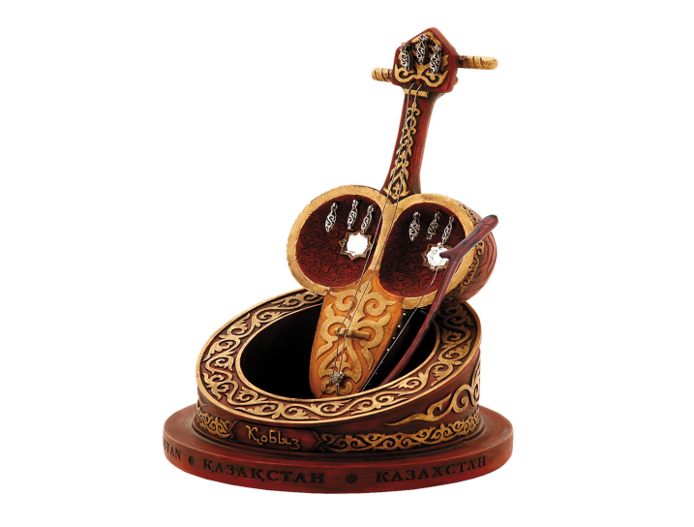
З
 |  | з
 |  |  |  | з

Slide 7
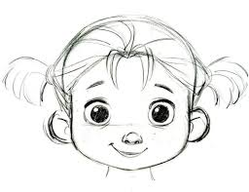
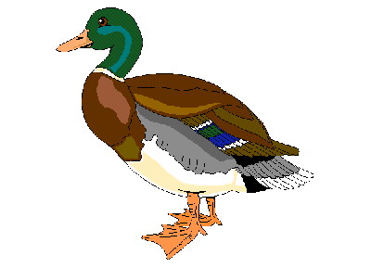
Берілген сөздерге дыбыстық талдау жасайық
Көз
Қаз

Slide 8

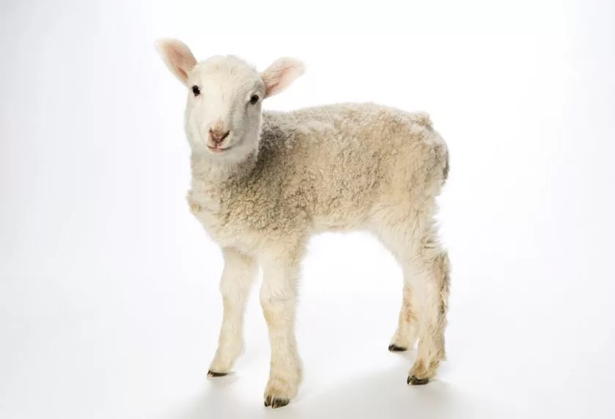
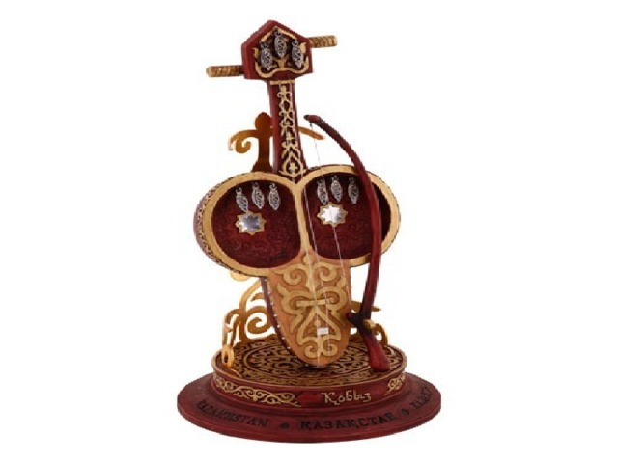

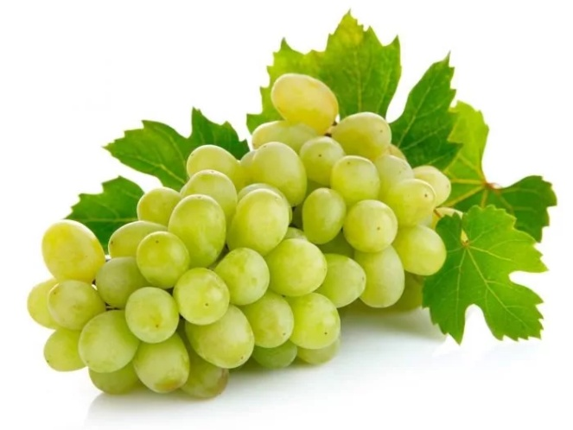
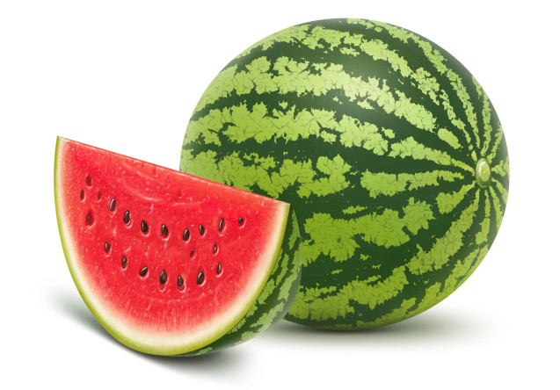
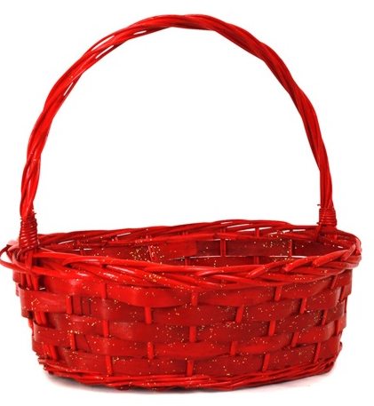



Slide 12
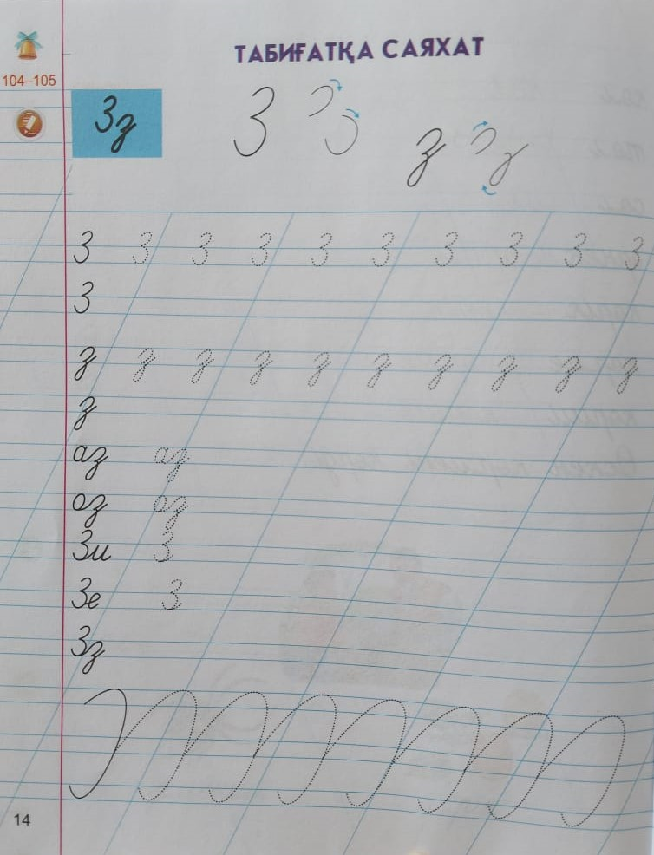

Slide 13

Рефлексия

